Slide 1


Slide 2
Scenario
Jy en jou vriende will by mekaar kom vir n kuier, Julle het aan n paar moontlike kuier plekke besluit, Maar julle weet nie watter plek om te kies nie. Hoe vind ons die mees gerieflikste plek vir almal om by mekaar te kom?

Slide 3
Oplossing
Met die gebruik van dijkstra gaan die punte van elke gebruiker na elke bestemming uit gewerk word
Daarna gaan die mees gerieflikste bestemming vir alle gebruikers in die instansie gekies word.
Om die mees gerieflikste bestemming te vind gaan die gebruik van geweegte grafiek gebruik word om punte en paaie op die kaart uit te werk

Slide 4
Databasis
USER | user_id | naam | password | location_id
LOCATION | location_id | naam
GROUP | group_id | naam
USER_GROUP | user_id` | group_id | role
USER_LOCATION | user_id | location_id | distance
GROUP_LOCATION | group_id | location_id | ranking
INVITES | user_id | group | role

Slide 5
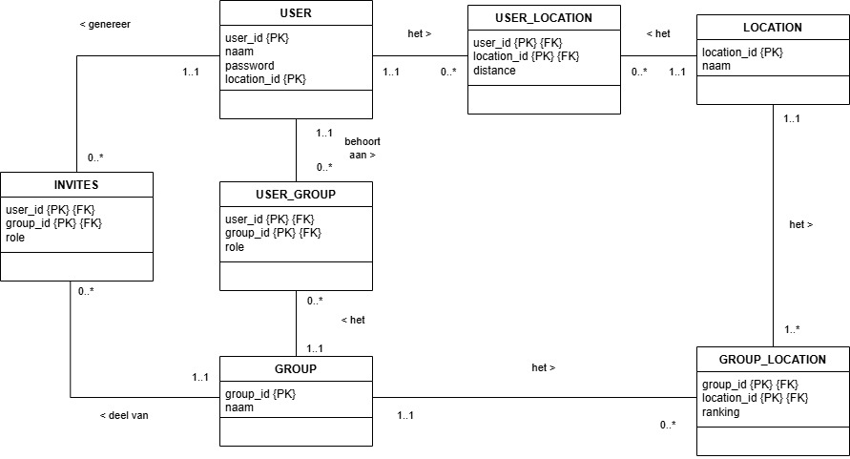

Slide 6
Databasis verv.
Gebou met PostgreSQL:
Verniet
Oopbron
Voersoenbaarheid met Next.js
Versoenbaarheid met FastAPI (SQLAlchemy)

Slide 7
Frontend
Login – Begin hier:
User kan inlog met password
Register:
Register ‘n nuwe user met naam password en hulle location
Home:
Wys alle groep waarvan jy die admin is en waarvan jy deel is
Moet ook nuwe groepe hierop kan maak en notifications kry as iemand jou invite het na ‘n groep
Group:
Hierdie page wys al die details van ‘n groep:
- Users in die groep
- Locations in die groep
- Beste locations volgens die ranking. (Kan even ‘n link gee na google maps wat die pad van jou location na daardie location wys)
- Admins moet users kan invite/remove en groep naam verander
- Enige user moet ‘n location kan add/verander/delete

Slide 8
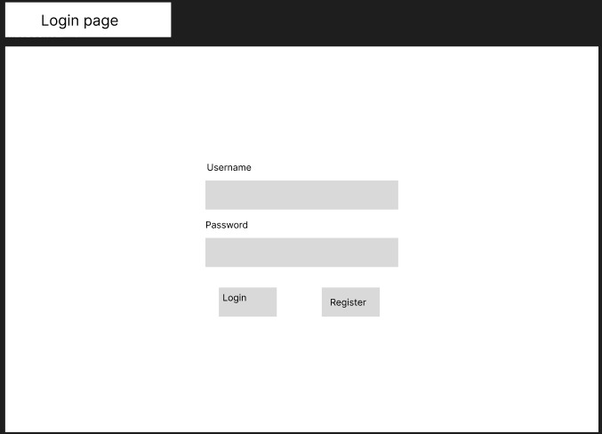
Login

Slide 9
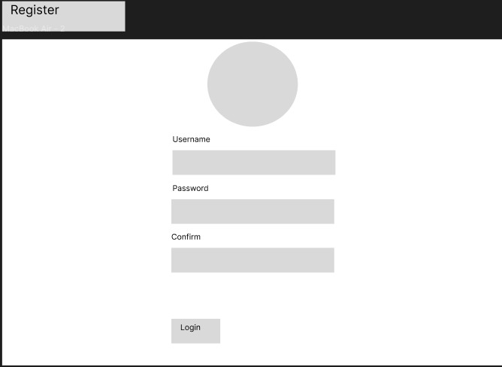
Register

Slide 10
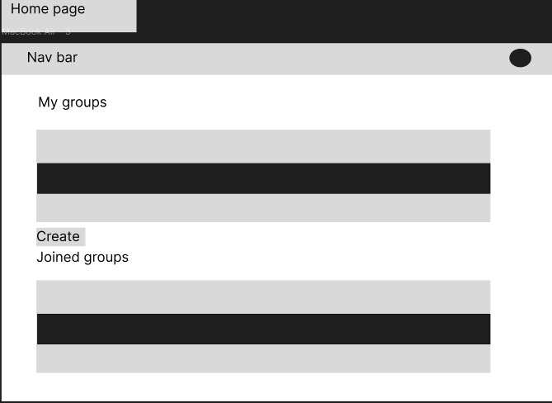
Home

Slide 11
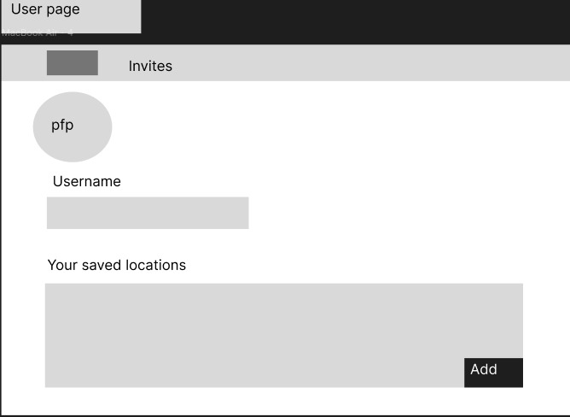
User

Slide 12
API’s
/login – POST
/register – POST
/groups – GET
/groups – POST
/groups/{group_id} – GET
/groups/{group_id} – PUT
/groups/{group_id} – DELETE
/groups/{group_id}/invite – POST
/groups/{group_id}/{user_id} – DELETE
/groups/{group_id}/add_location – POST
/groups/{group_id}/{location_id} – DELETE

